Slide 1

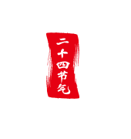

Slide 2
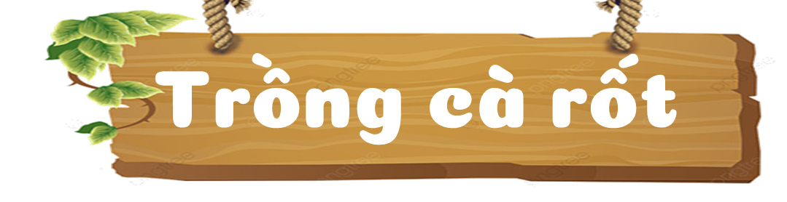
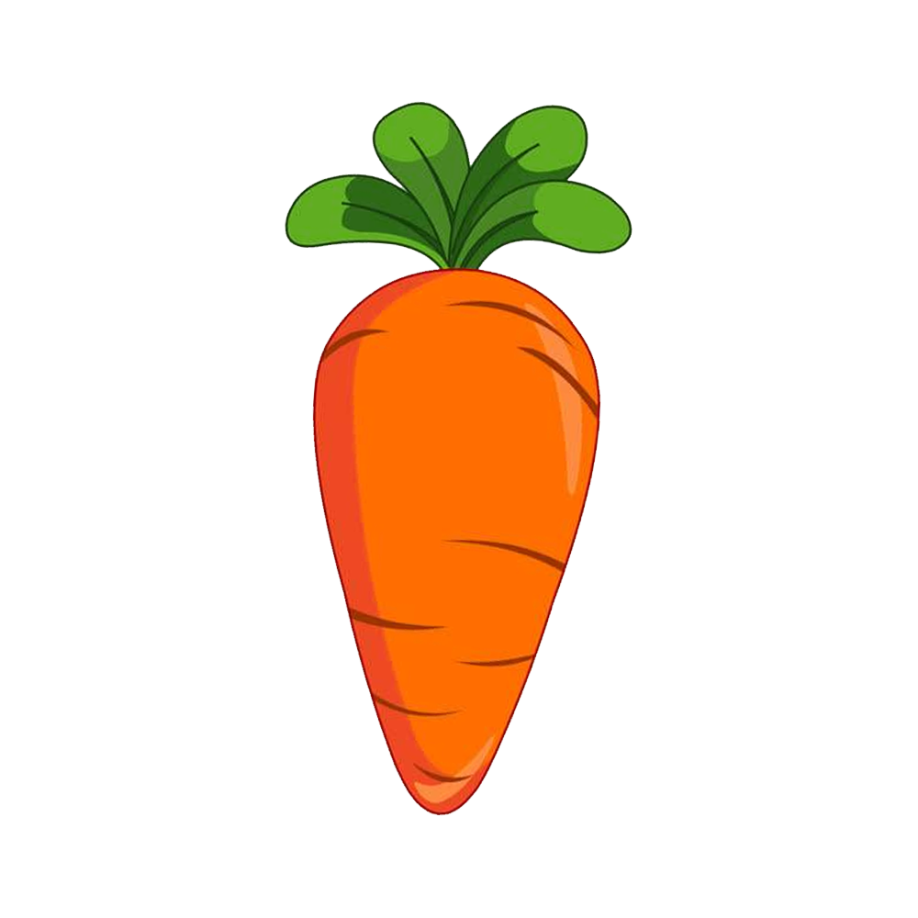
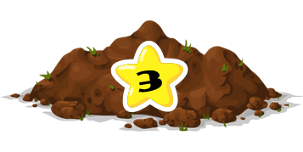


Học tiếp
Notes:
Hướng dẫn: Nhấn vào đụn đất để đến câu hỏi, sau khi trả lời đúng, nhấn tiếp vào biểu tượng cà rốt hiện lên đáp án quay lại màn hình chính của trò chơi.

Slide 3
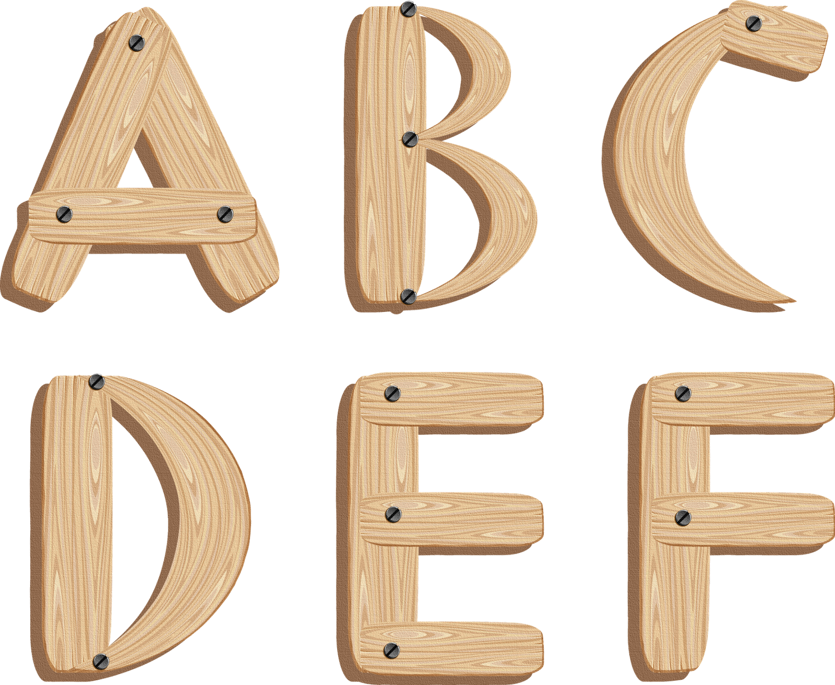

1. Đâu là từ ngữ chỉ sự vật?
*
*
Rộng lớn
Sừng sững
*
*
Uốn lượn
Gió

Slide 4
2. Đâu là từ ngữ chỉ đặc điểm?
*
Ô tô
Máy bay
*
*
Gập gềnh
Tàu hỏa
*

Slide 5
3. Đặt câu với từ ngữ chỉ đặc điểm ở câu hỏi 2

Slide 6


Slide 7
1. Tìm từ có nghĩa giống với mỗi từ in đậm dưới đây.
Hằng ngày, thỏ chăm chỉ tưới nước cho cây. Ít lâu sau, quả hồng ngả vàng, rồi đỏ. Thỏ kiên nhẫn đứng đợi quả rơi xuống, vì nó không biết trèo cây.

Slide 8

Siêng năng, cần cù, chịu khó,…
Từ có nghĩa giống với từ chăm chỉ

Slide 9

Nhẫn nại, bền bỉ, kiên trì, bền lòng…
Từ có nghĩa giống với từ kiên nhẫn

Slide 10
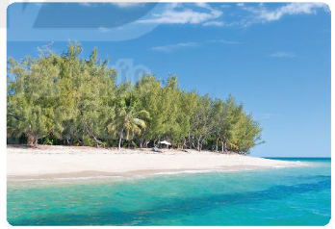

2. Dựa vào tranh, tìm 2-3 từ chỉ màu xanh. Đặt câu với từ tìm được.
Tìm những sự vật trong tranh có màu xanh.
Đặt câu với từ tìm được.

Slide 11
Xanh biếc, xanh thắm, xanh thẳm, xanh lơ, xanh thẫm, xanh um, xanh rì, xanh rờn, xanh trong, xanh mướt, xanh xám,...
M. Những hàng cây xanh bên bờ biển xanh mướt.

Slide 12
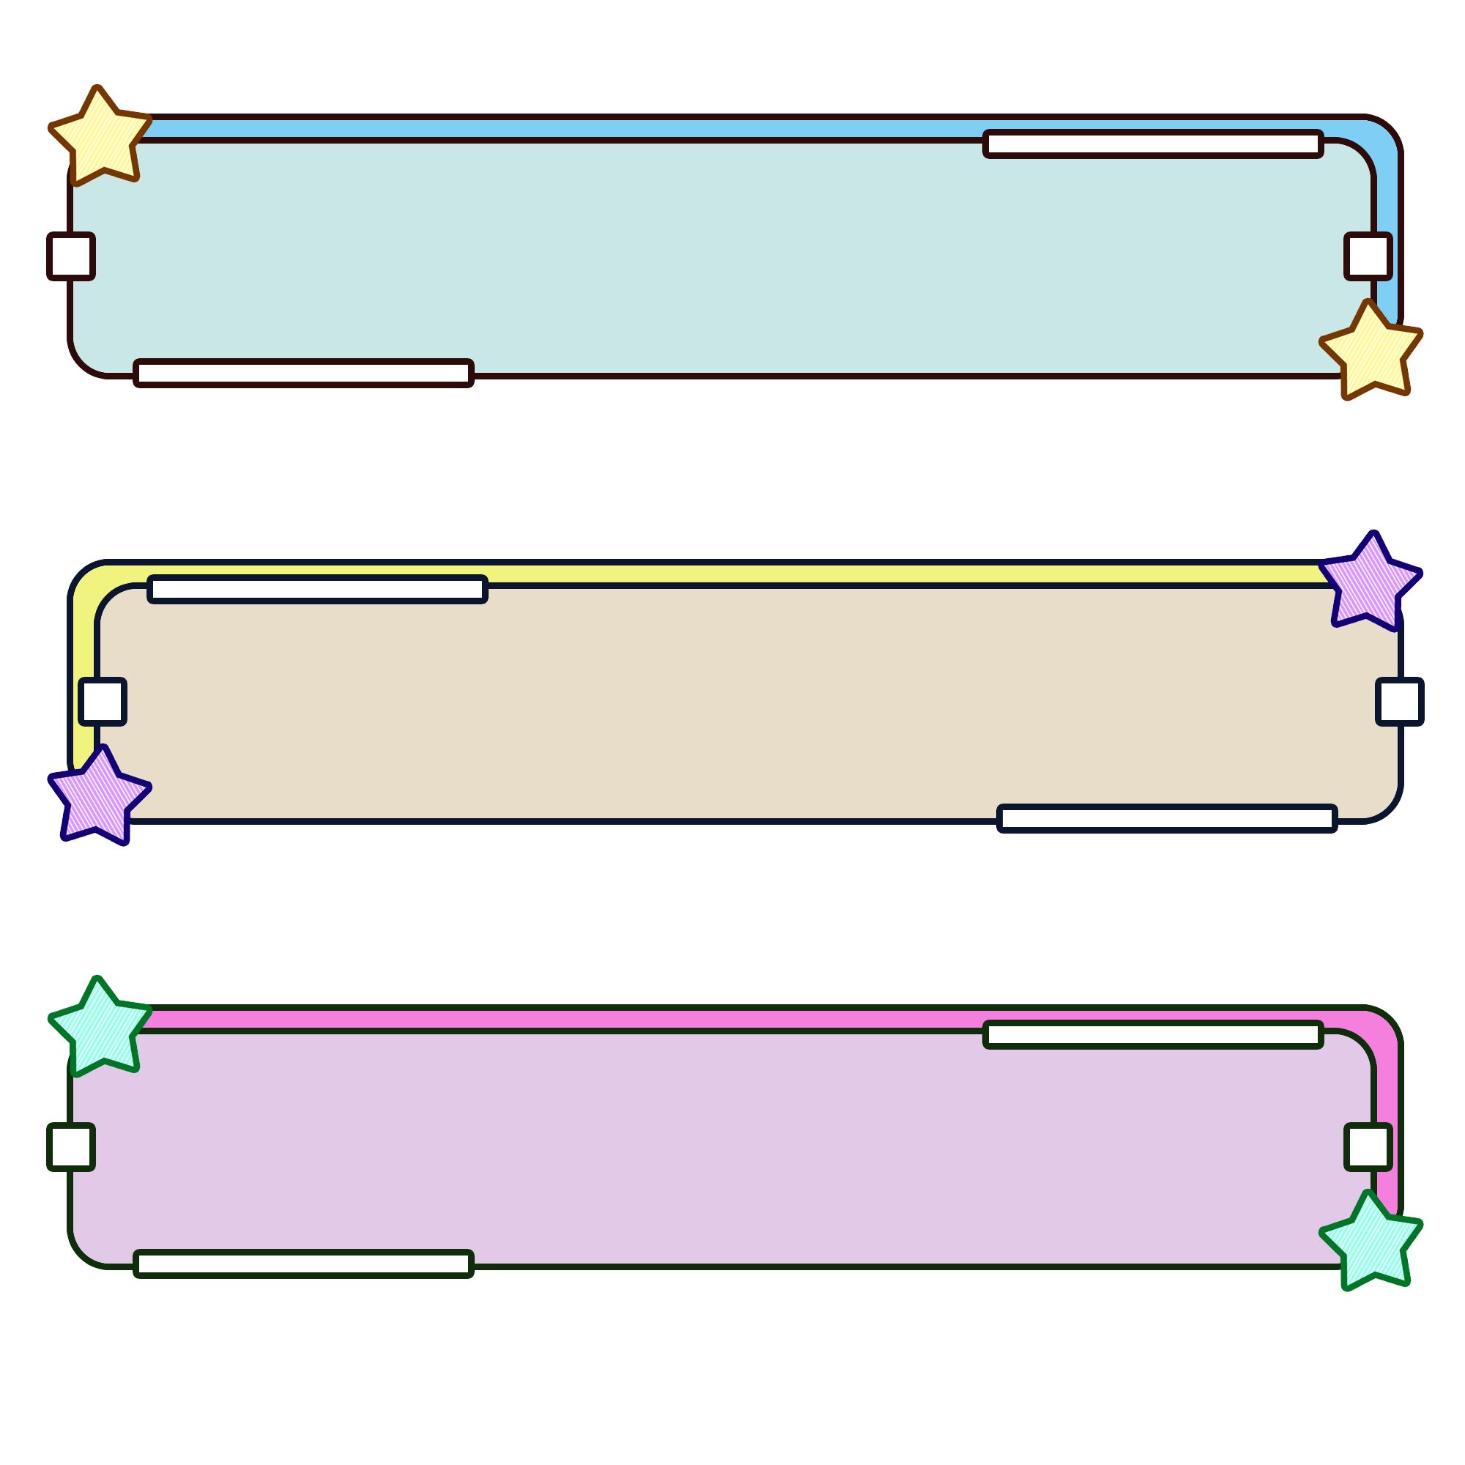
3. Lời nói của thỏ và đàn chim trong đoạn văn dưới đây được đánh dấu bằng dấu câu nào? Nêu vị trí của dấu câu đó.
Vừa lúc đó, có đàn chim bay đến, định ăn quả hồng. Thỏ hốt hoảng kêu lên:
- Hồng của tớ!
Thấy vậy đàn chim cầu khẩn:
- Cho chúng tớ ăn nhé. Chúng tớ đói lả rồi.
Dấu câu đó đứng ở vị trí nào (đầu câu, giữa câu hay cuối câu)?
Dấu câu nào đã đánh dấu những lời nói đó?
Tìm lời nói của thỏ và của đàn chim

Slide 13
